Slide 1
PSI-BLAST Построение (множественных) выравниваний
ФББ МГУ, 2014г. Аксянов Е.А.

Slide 2
Построение выравнивания последовательностей
Профили: выравнивание выравниваний
PSI-BLAST
Построение множественных выравниваний

Slide 3
Выравнивание последовательностей
ATRN
ASN
ATRN
ASN-
ATRN
AS-N
ATRN
A-SN
ATRN
-ASN
Для выбора оптимального выравнивания требуется:
1. мера сходства между аминокислотами
2. штрафы за гэпы
-ATRN
ASN
-ATRN
A--SN
ATRN-
--ASN
---ATRN
ASN----
ATRN
AS-N
2 matches, 1 gap, 1 almost match
ATRN
A-SN
2 matches, 1 gap, 1 mismatch
ATRN
-ASN
1 match, 1 gap, 2 mismatches

Slide 4
Построение выравнивания последовательностей
Профили: выравнивание выравниваний
PSI-BLAST
Построение множественных выравниваний

Slide 5
Понятие профиля
Дано: выравнивание семейства белков и последовательность белка того же семейства, которая отсутствует в выравнивании.
Задача: Добавить последовательность в выравнивание.
Блок из нескольких мотивов
Такие же мотивы есть в это последователньости

Slide 6
Понятие профиля
Дано: выравнивание семейства белков и последовательность белка того же семейства, которая отсутствует в выравнивании.
Задача: Добавить последовательность в выравнивание.
Записываем последовательность в выравнивание. Не очень похоже.
Добавим гэп в последовательность. Уже лучше.
Добавим гэп в выравнивание.

Slide 7
Понятие профиля
Мы можем оперировать выравниванием также, как последовательностью. В выравнивание можно добавлять гэпы, можно совместить выравнивание и последовательность.
Все, что нужно – иметь меру сходства между аминокислотой в последовательности и колонкой в выравнивании.
Задание: придумать такую меру.
Пример: среднее значение BLOSUM62 между аминокислотой из последовательности и всеми аминокислотами в данной колонке выравнивания.
Аналогично можно выравнивать два профиля между собой.

Slide 8
Профиль – это описание выравнивания (в каких позициях какие аминокислоты встречаются). Профиль позволяет работать с целым выравниванием, как с отдельной последовательностью.

Slide 9
Поскольку множественное выравнивание несет больше информации, чем отдельная последовательность, то поиск с использованием профиля позволяет найти гомологов, которых не находит обычный BLAST.

Slide 10
Построение выравнивания последовательностей
Профили: выравнивание выравниваний
PSI-BLAST
Построение множественных выравниваний

Slide 11
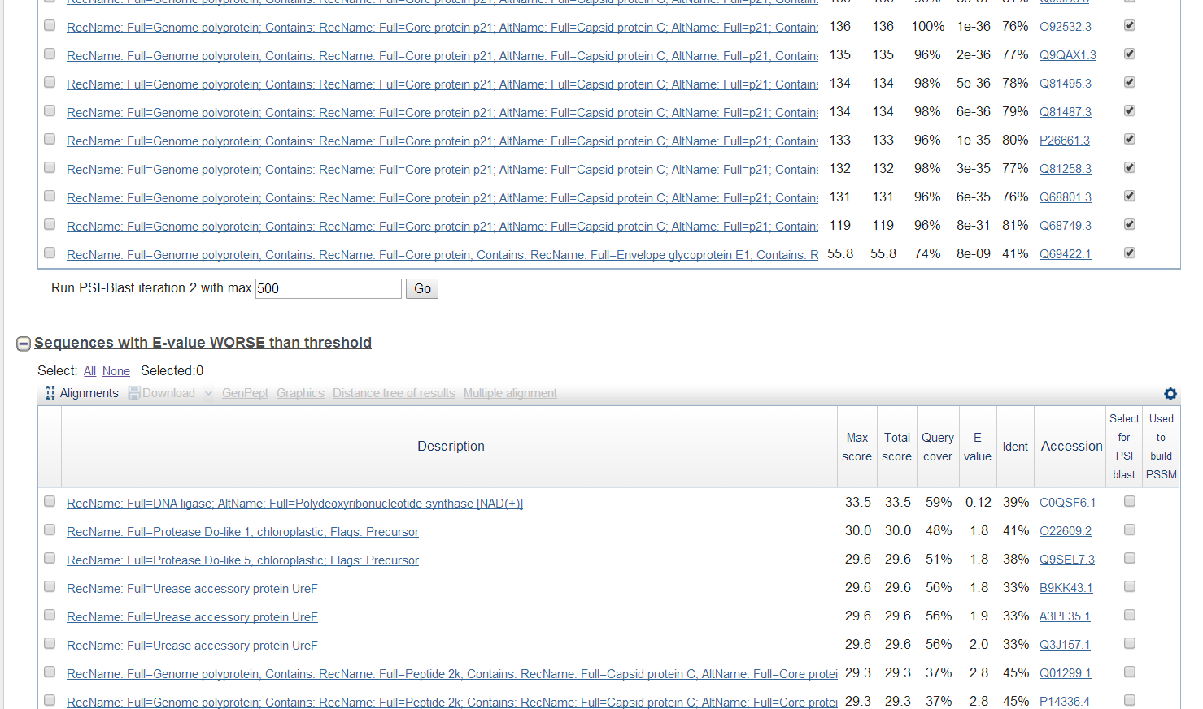
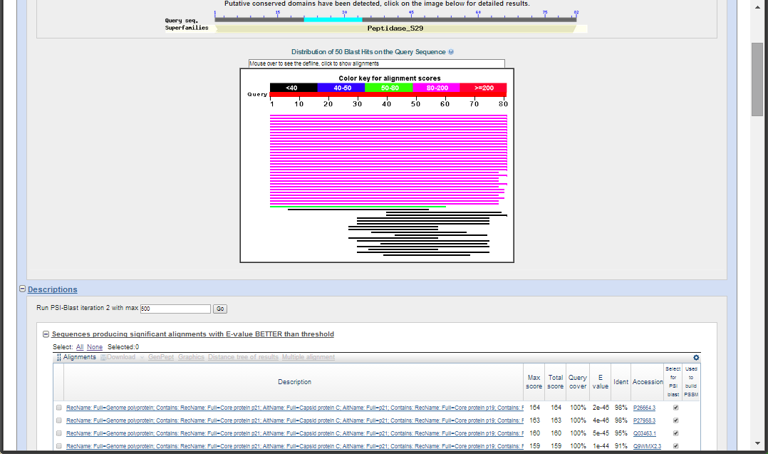
PSI-BLAST
Находки с низким E-value
Построить профиль, снова искать сходные последовательности
Тоже какие-то находки

Slide 12
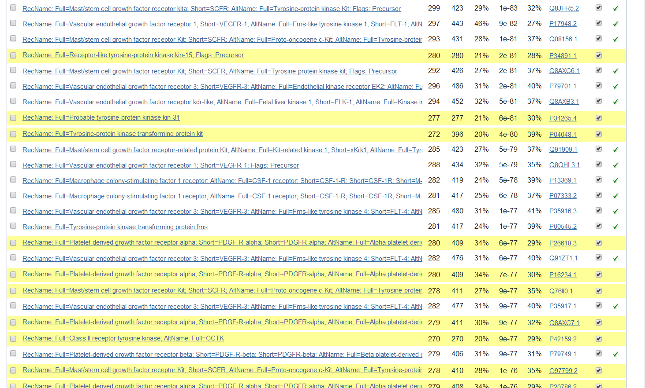
PSI-BLAST
1я итерация: 105 hits
2я итерация: 112 hits видим новые слабые сходства
3я итерация: 144 hits видим новые слабые сходства
4я итерация: 151 hits
6я итерация: 163 hits
7я итерация: 163 hits нет новых находок
5я итерация: 143 hits
(143 < 151 !)

Slide 13
Построение выравнивания последовательностей
Профили: выравнивание выравниваний
PSI-BLAST
Построение множественных выравниваний

